Slide 1

28사단 전차대대 2중대
일병 박준수
일병 유건우
머신 러닝을 이용한 직관적인 지뢰식별 어플

Slide 2
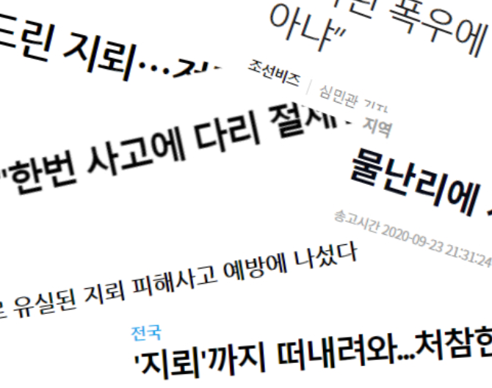
지뢰 위험 국가
대한민국
완전 제거가 불가능한 지뢰
- 지뢰의 높은 불발율과 낮은 제거율
- 토사를 따른 지뢰의 이동
지뢰를 빠르게 식별하고
신고할 수 있는 시스템이 필요
‘지뢰 매설 밀도 세계1위’ 한반도 DMZ
완전 제거 까지 489년 걸릴 것으로 추측..
강원 철원, 대전차 지뢰 폭발로 운전자 사망..
2020년 7월, 한강 김포대교 부근 폭발
전문가 "지뢰 사고로 추정“..

Slide 3
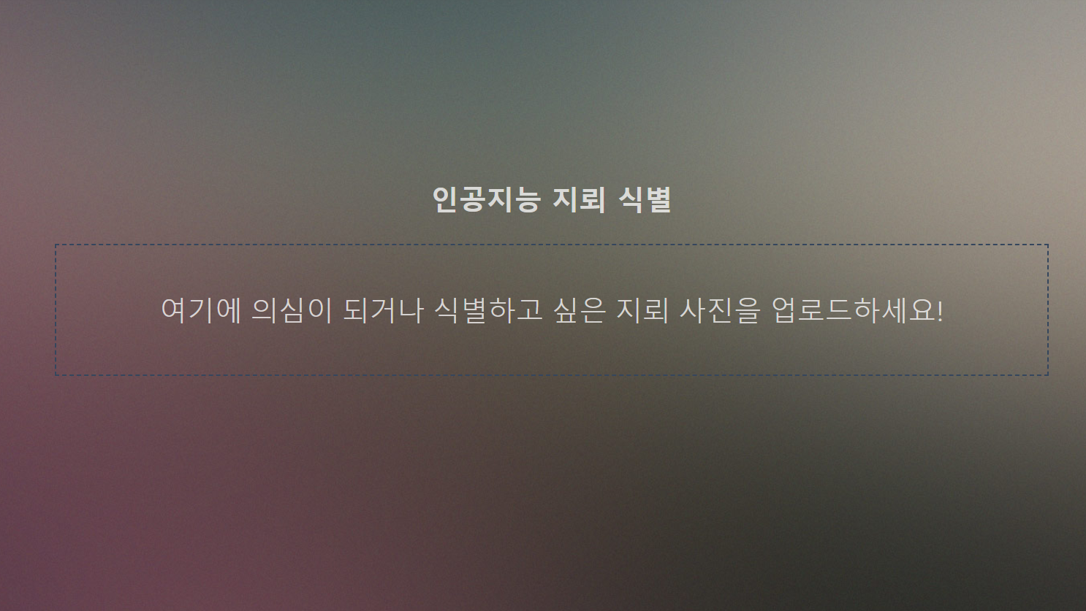
신속하고 간편한
지뢰 식별 프로세스
-지뢰 식별 페이지

Slide 4
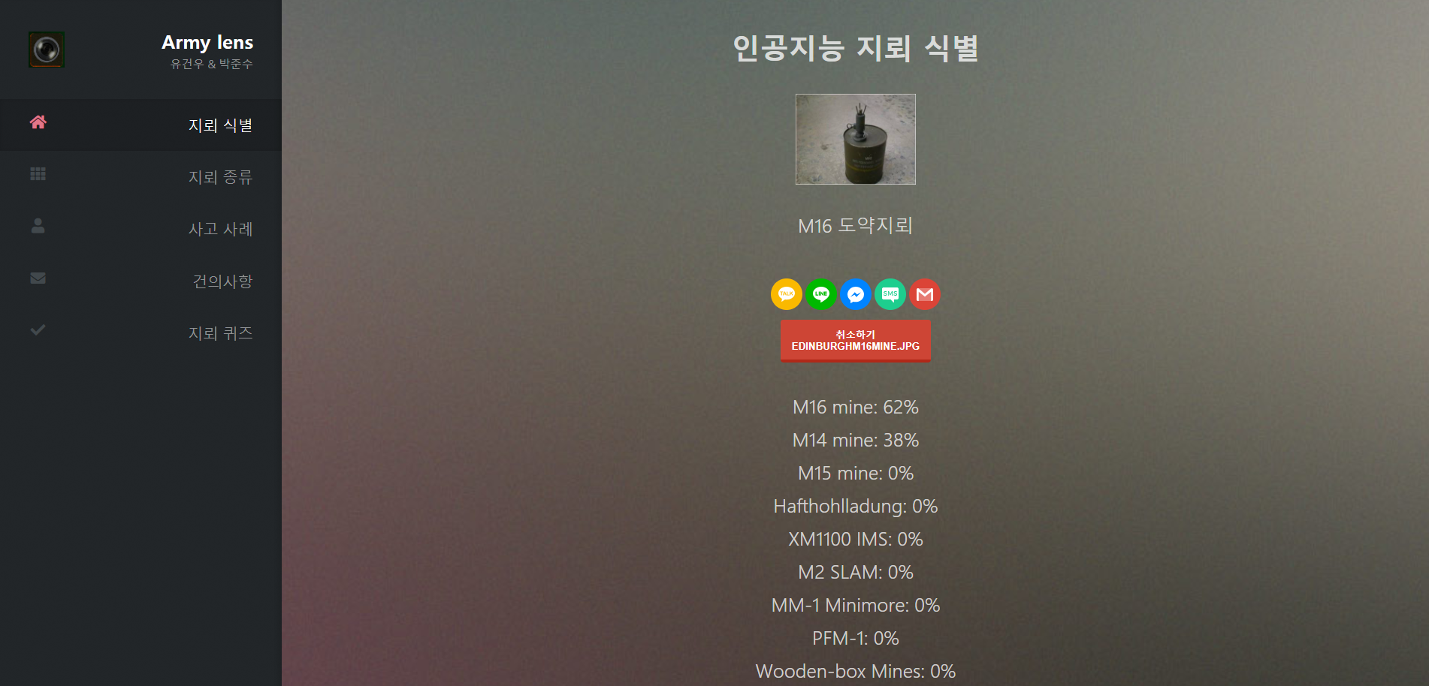
신속하고 간편한
지뢰 식별 프로세스
-지뢰 식별 페이지

Slide 5
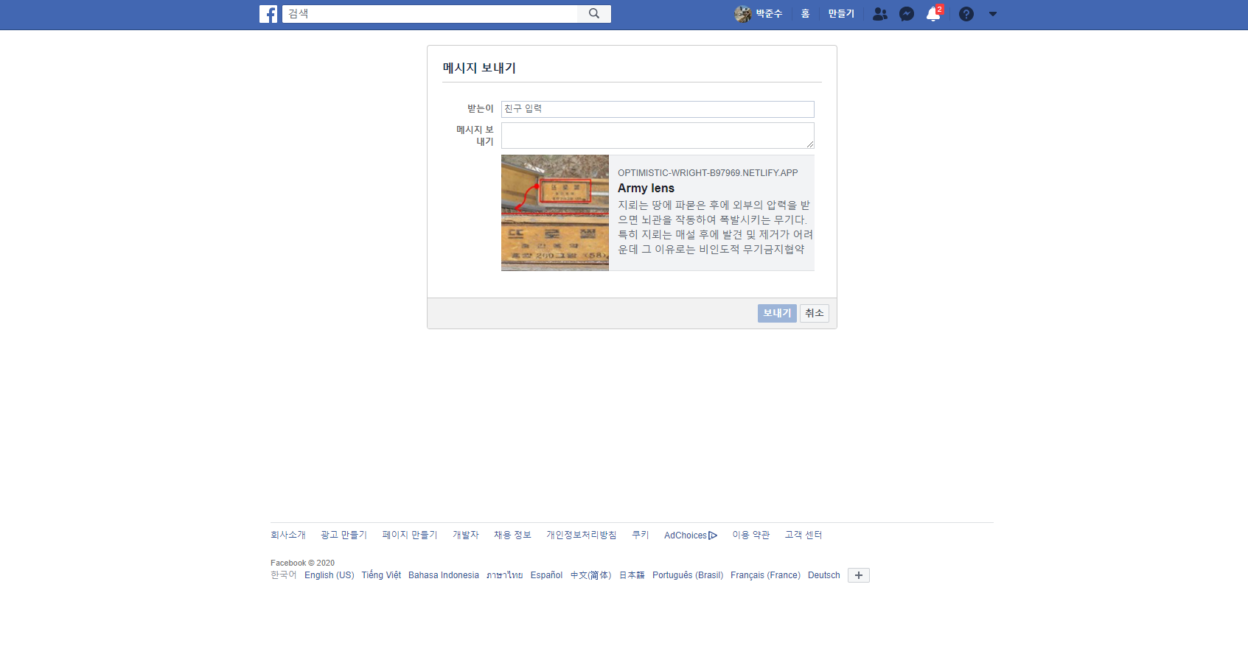
신속하고 간편한
지뢰 식별 프로세스
-지뢰 식별 페이지

Slide 6
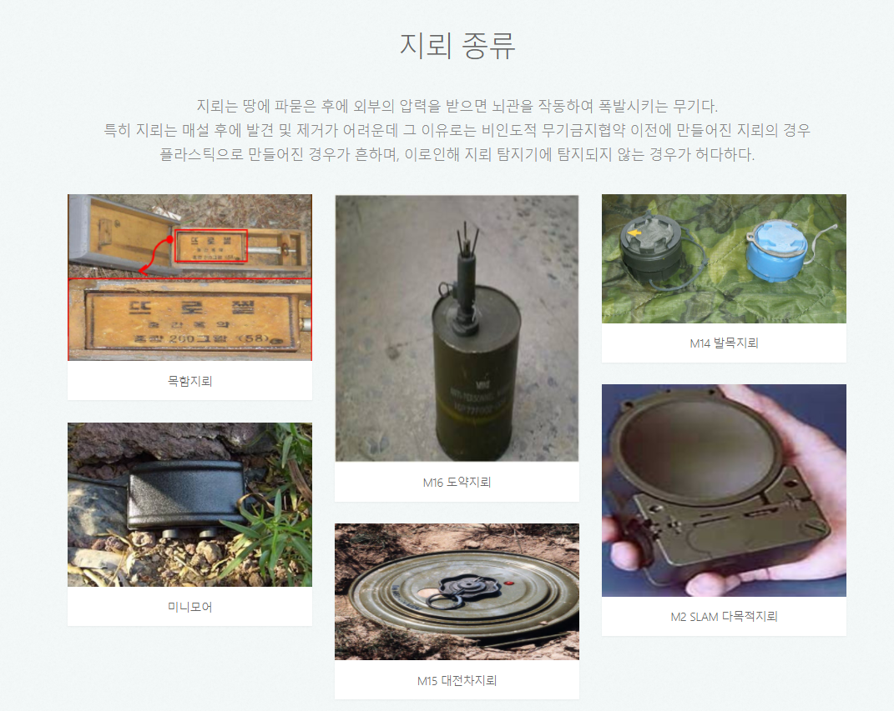
지뢰 관련 정보를 쉽게 공부할 수 있는 환경
-지뢰 종류 페이지

Slide 7
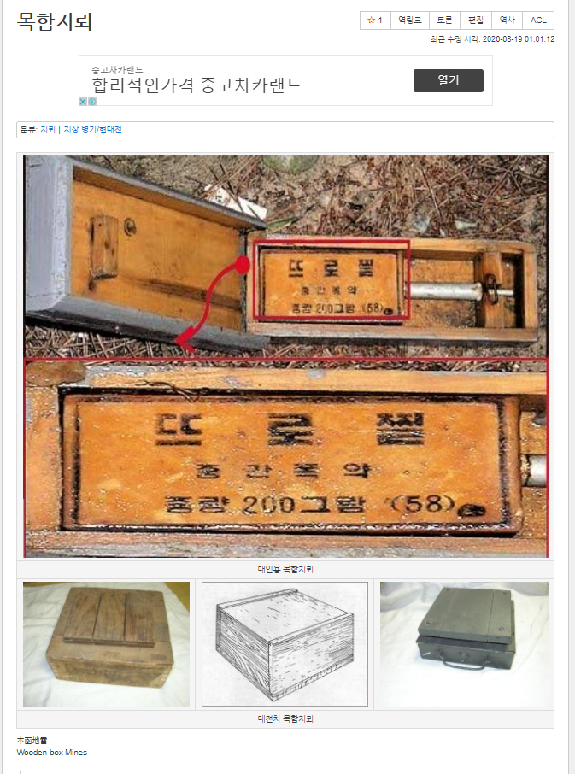
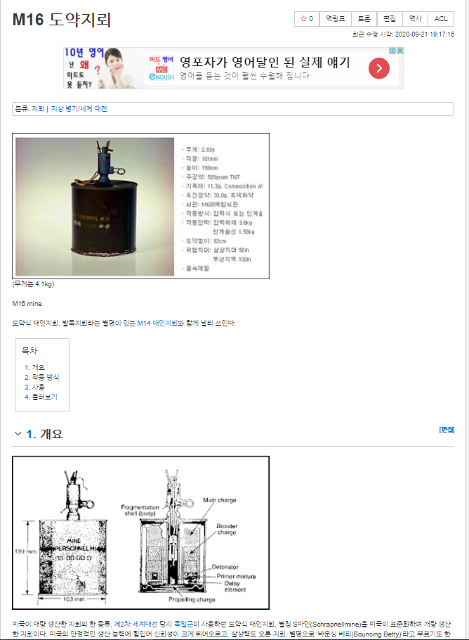
지뢰 관련 정보를 쉽게 공부할 수 있는 환경
-지뢰 종류 페이지

Slide 8
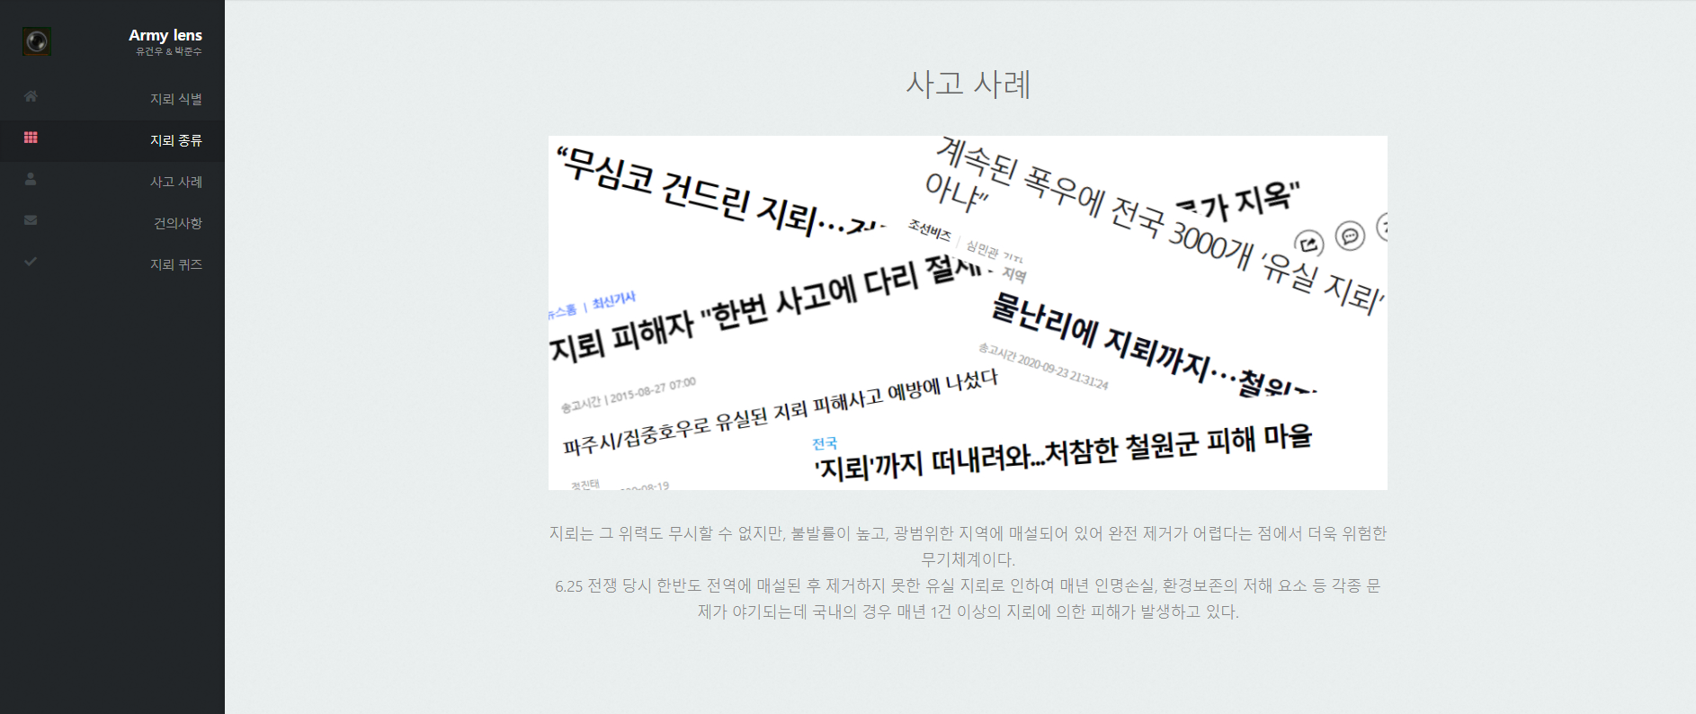
지뢰에 대한 경각심을 일깨워주는 다양한 사고사례 제공
-사고 사례 페이지

Slide 9
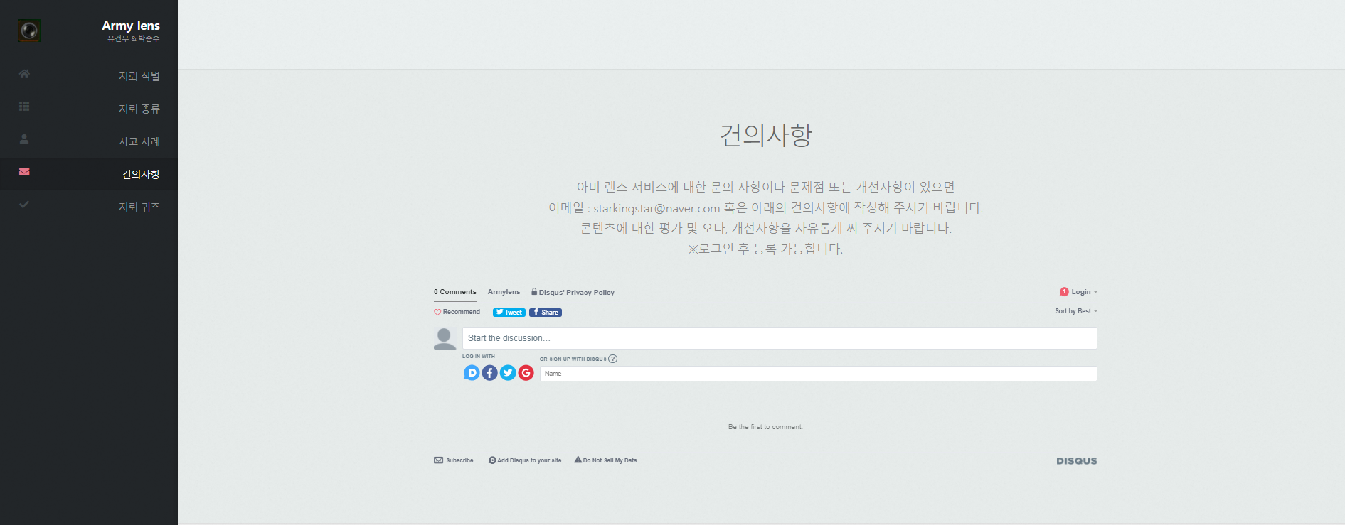
이용자의 창의적인 아이디어들을
적극적으로 받아들이는 개방성
-건의사항 페이지

Slide 10
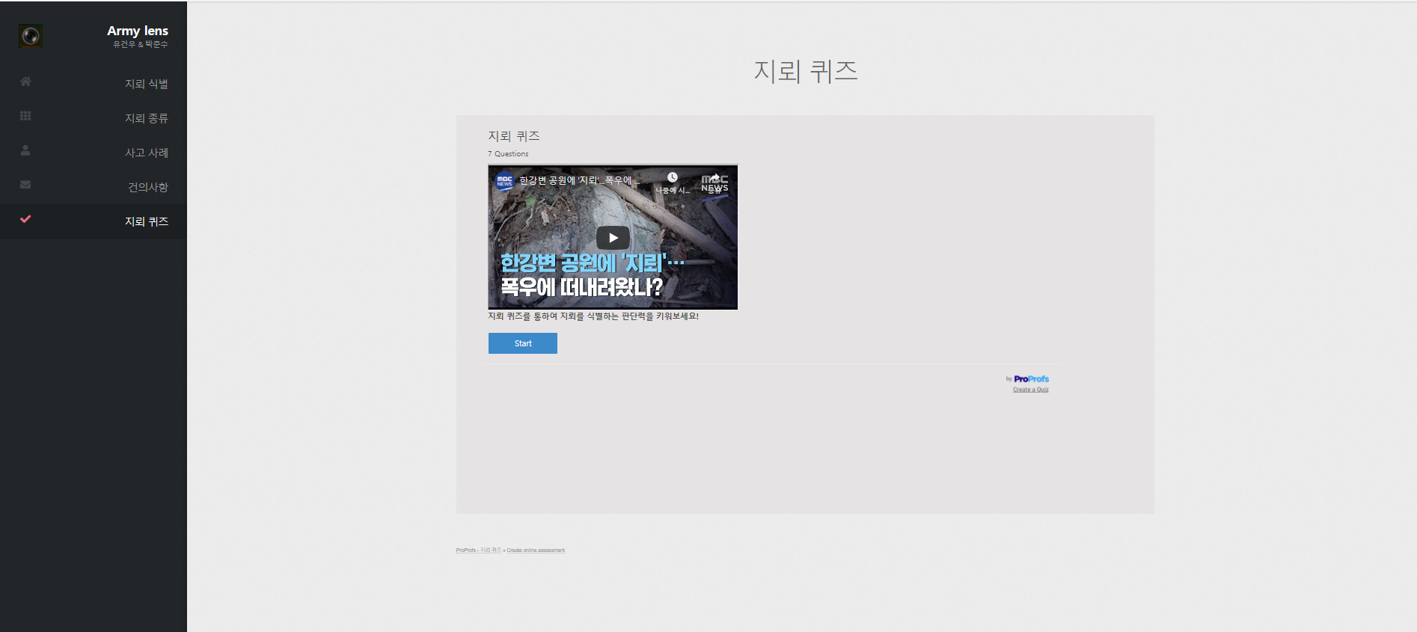
퀴즈를 통해 학습하며 효과적인 지식 습득
-지뢰 퀴즈 페이지

Slide 11
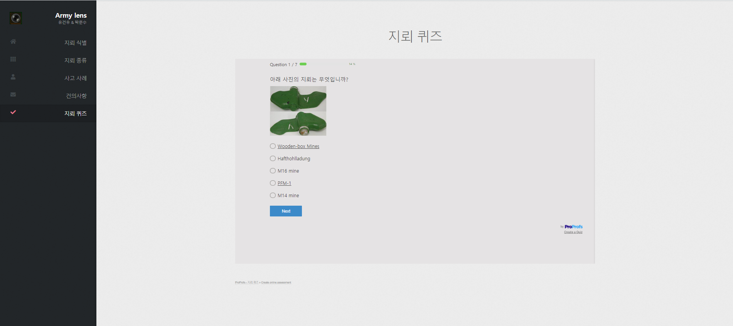
퀴즈를 통해 학습하며 효과적인 지식 습득
-지뢰 퀴즈 페이지

Slide 12
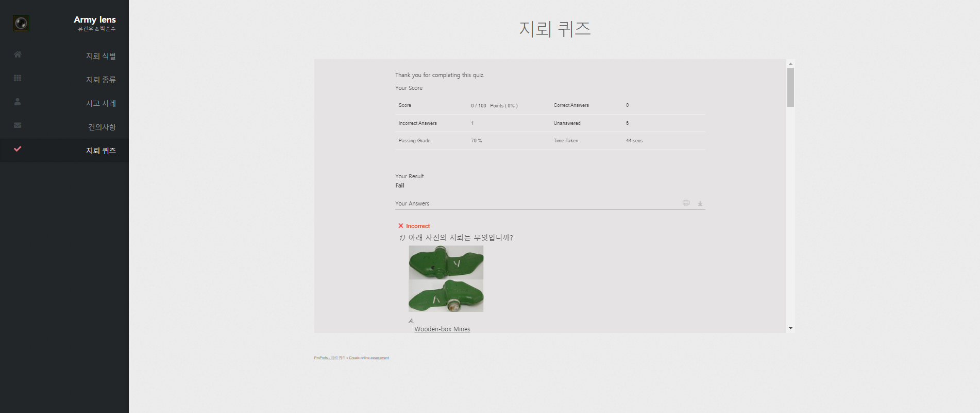
퀴즈를 통해 학습하며 효과적인 지식 습득
-지뢰 퀴즈 페이지

Slide 13
기대효과
지뢰를 식별 할 수 있는 어플의 등장으로 대민지원간, 또 민간인의 지뢰 피해 위협이 줄어듬
지뢰에 관한 정보를 쉽게 얻고 퀴즈를 통해 공부함으로써 군인들이 쉽게 정보를 이해하고 학습하여 대처가능
머신러닝기능을 확장하여 북한군의 전차, 비행기 등에 대입하면 초병근무등을 설때에도 응용가능할 것.
또 공부를 도움으로써 긴박한 상황에서도 대처할 수 있게 함.
빠른 신고를 통해 시간,비용 절감, 가짜 신고 걸러짐
경각심을 높일 수 있음.

Slide 14
전체 데이터 구조

Slide 15
기술 스택
Frontend
backend
https://optimistic-wright-b97969.netlify.app/

